Slide 1
Работа на токарном станке по дереву
ГБОУ ООШ пос. Ильичевский
Урок технологии в 6 классе
Учитель: Звягинцев А.А.

Slide 2
Цель и задачи урока
Цель: ознакомить учащихся с технологией точения древесины на токарном станке.
Задачи:
научить учащихся выбирать и крепить детали, определять диаметр заготовки, отбирать режущий инструмент для выполнения чернового и чистового точения, с учетом свойств древесины; контролировать качество обработанной заготовки;
развивать интеллектуальные качества личности, формировать умения и навыки работы с инструментом;
воспитывать аккуратность, бережливость и точность в работе; эстетические качества личности.

Slide 3
Повторение пройденного материала
1. Беседа по вопросам:
Назовите основные части токарного станка и их назначение.
Какое движение в станке называется главным, а какое вспомогательным?
2. Практические задания:
Закрепите деталь в патроне, трезубце, планшайбе.
Объясните кинематическую схему станка по рисунку.

Slide 4
Повторение пройденного материала
3. Тест по теме «Токарный станок».

Slide 5
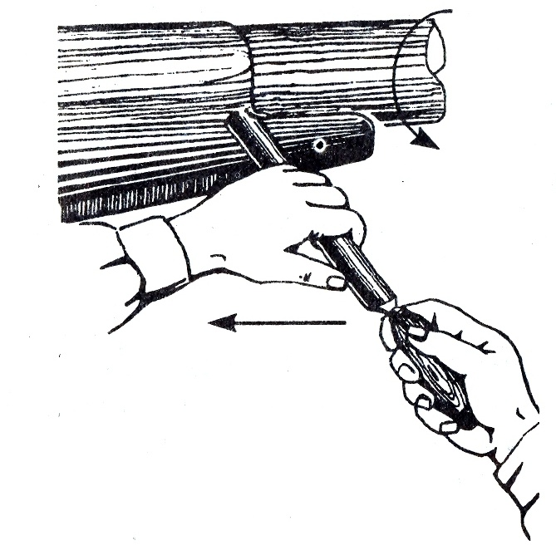
Точение на токарном станке
Сущность процесса резания при точении заключается в снятии слоя обрабатываемой заготовки в виде стружки. При этом заготовка вращается, а стамеска перемещается относительно заготовки.

Slide 6
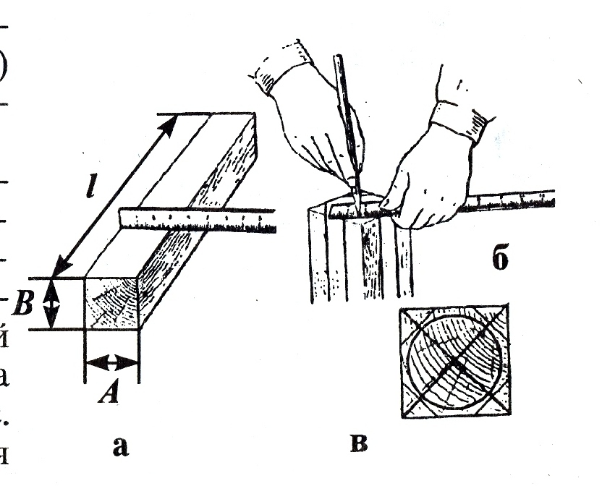
Подготовка заготовки для точения
  а – измерение;
  б – разметка окружности, касательных и ребер восьмигранника;
  в – размеченный торец.

Slide 7
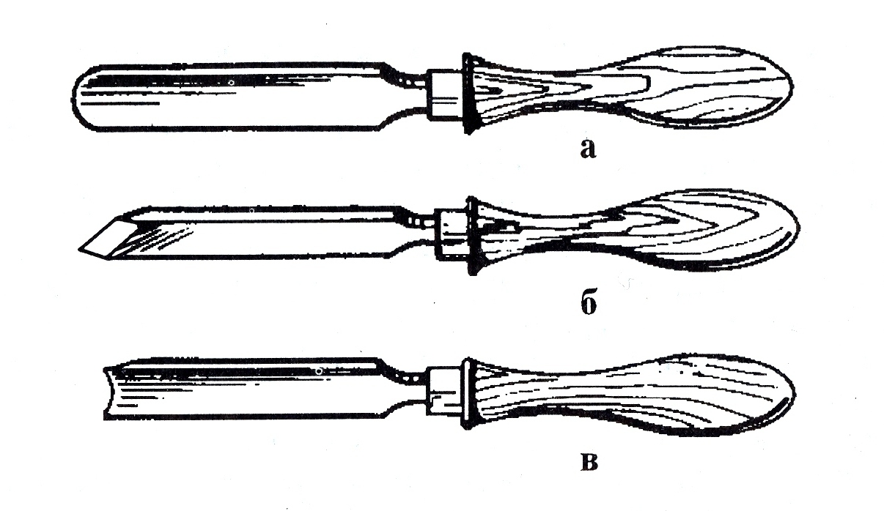
Стамески для токарных работ
  а – желобчатая полукруглая выпуклая;
  б – плоская косая;
  в – желобчатая полукруглая вогнутая.

Slide 8
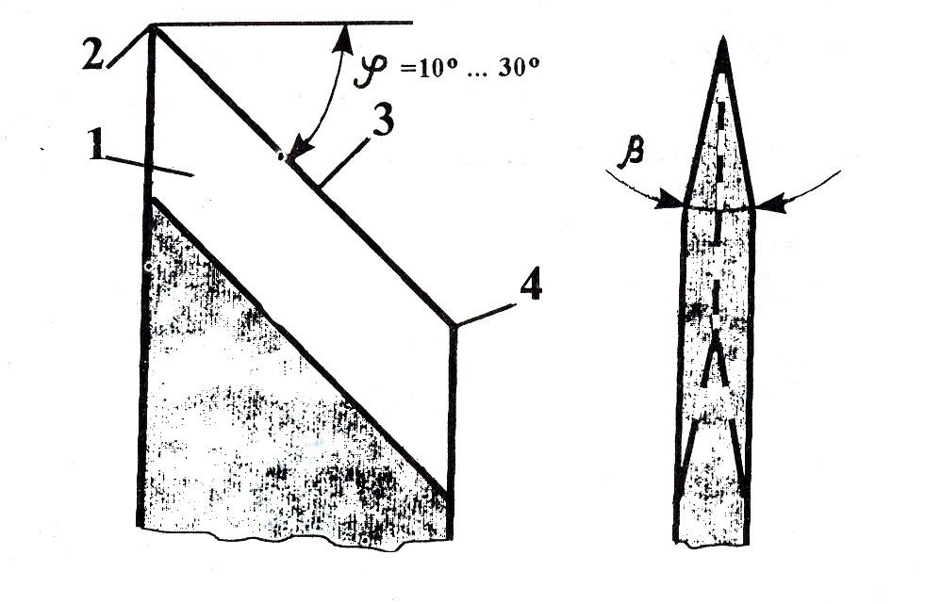
Лезвие плоской косой токарной стамески
  1 – передняя поверхность;
  2 – носок;
  3 – режущая кромка;
  4 – пятка;
  β – угол заострения.

Slide 9
Заточка стамесок
Переднюю и заднюю поверхности затачивают на наждачном круге.
а – плоская стамеска;
б – полукруглая.

Slide 10
Правка и доводка лезвия
Лезвие правят, снимая заусенцы и затачивая его круговыми движениями на наждачном бруске (а), плотно прижимая к плоскости бруска (б).
Аналогично доводят лезвие (в) на мелкозернистом бруске (оселок).

Slide 11
Изготовление картофелемялки
ТЕХНОЛОГИЧЕСКАЯ КАРТА
№ п/п | Последовательность выполнения работы | Изображение | Инструменты и приспособления
1 | Выбрать, разметить и выпилить заготовку |  | Линейка, карандаш, угольник, ножовки
2 | Разметить заготовку и сострогать грани восьмигранника |  | Линейка, карандаш, рейсмус, шило, рубанок, верстак
3 | Установить заготовку в трезубец и проточить ø 45 мм |  | Токарный станок, кронциркуль, линейка, полукруглая и косая стамески
4 | Разметить заготовку по длине |  | Линейка, карандаш
5 | Проточить ø 25 мм на длину 155 мм |  | Токарный станок, кронциркуль, линейка, полукруглая и косая стамески
6 | Срезать конус |  | Токарный станок, кронциркуль, линейка, полукруглая и косая стамески
7 | Надрезать торцы и срезать фаски |  | Токарный станок, линейка, косая стамеска
8 | Зачистить поверхности |  | Шлифовальная шкурка
9 | Снять деталь, отпилить торцы и зачистить их |  | Пила с мелкими зубьями, напильник

Slide 12
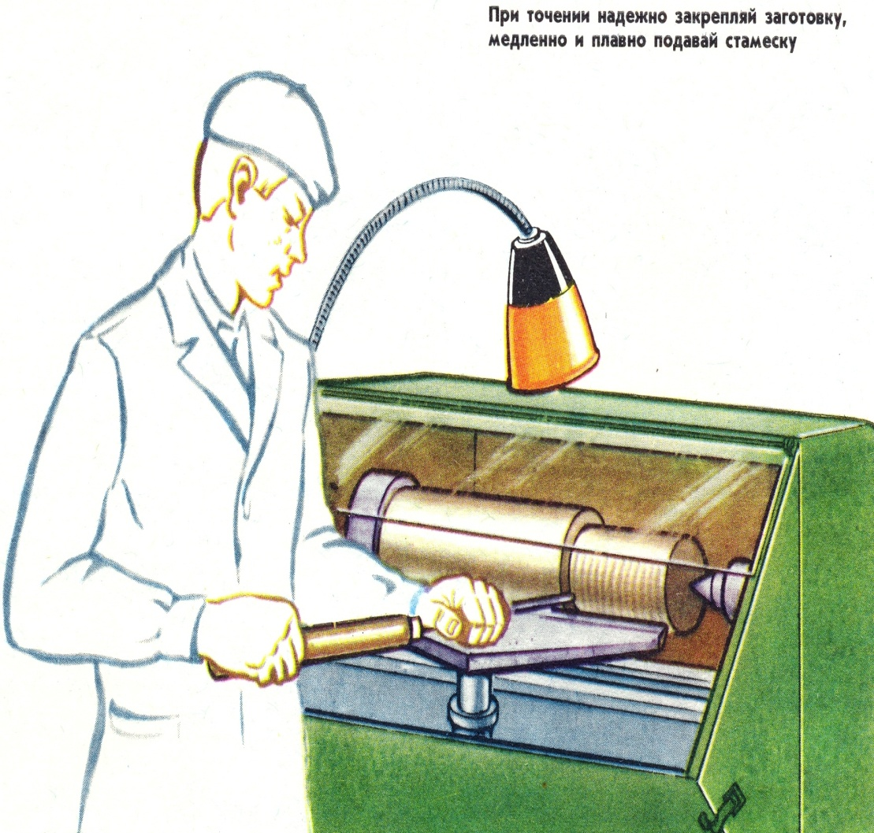
Наладка станка
1) проверяют работу станка на холостом ходу;
2) надежно крепят заготовку;

Slide 13
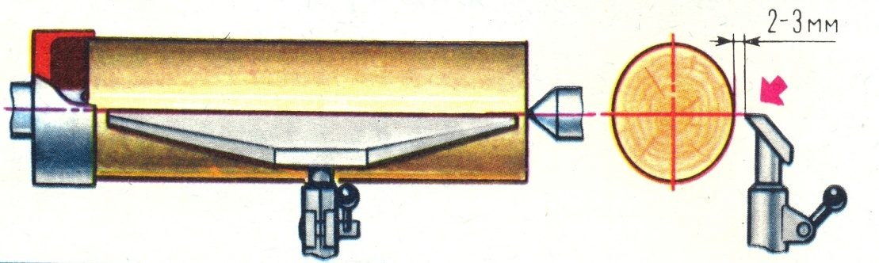
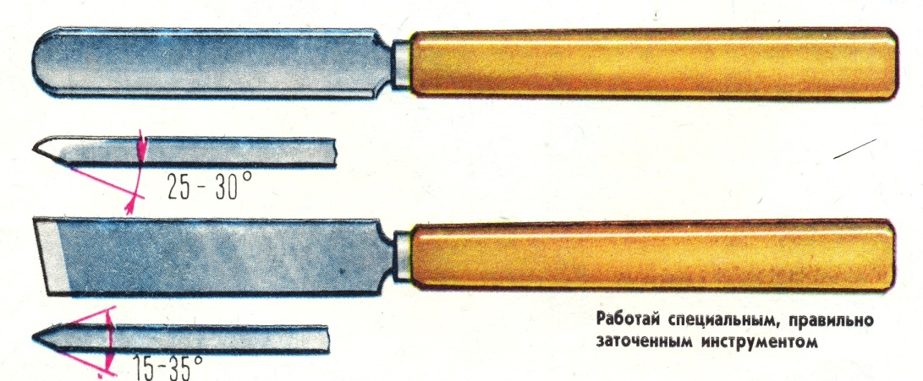
Наладка станка
3) надежно крепят подручник, чтобы расстояние до обрабатываемой поверхности заготовки было 2…3мм (для проверки зазора заготовку поворачивают вручную на 2…3 оборота);
4) выбирают нужную частоту вращения;
5) подбирают и раскладывают необходимые режущие и измерительные инструменты.

Slide 14
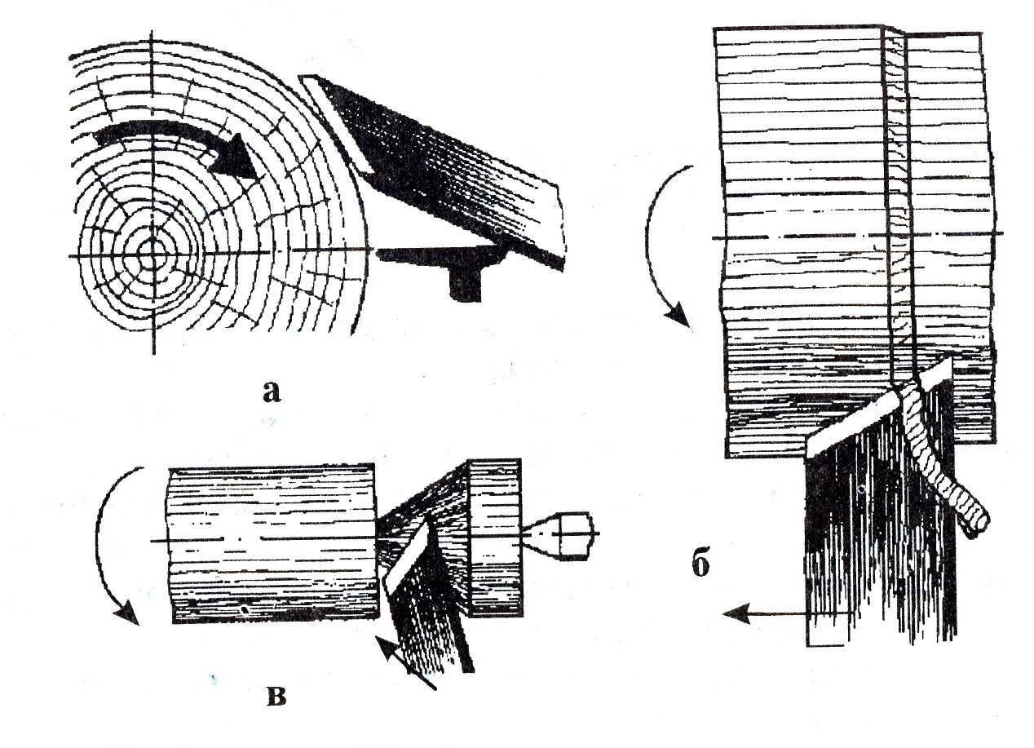
Приемы точения

Slide 15
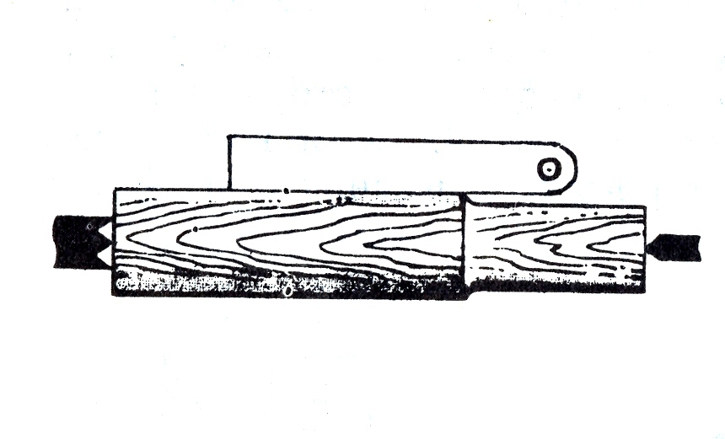
Проверка прямолинейности цилиндрической поверхности линейкой

Slide 16
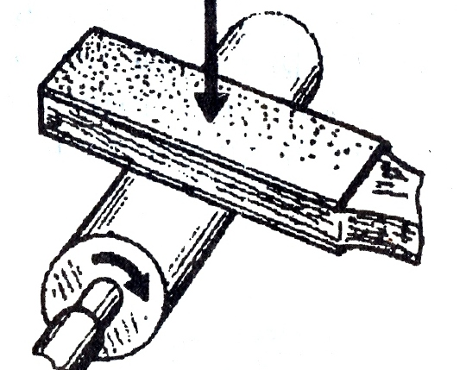
Шлифование цилиндрической детали колодкой

Slide 17
Правила безопасности
Не включать станок без разрешения учителя.
Надежно крепить заднюю бабку станка.
Проверить заготовку, чтобы она не имела трещин.
Надежно крепить заготовку.
Перед работой на токарном станке подготовить рабочее место: убрать все лишнее со станка и вокруг него, подготовить и разложить только нужные инструменты и приспособления.
Проверить рабочий инструмент. Ручки не должны иметь трещин, должны быть прочно насажены.
Заправить одежду. Застегнуть все пуговицы. Длинные волосы убрать под берет.
Перед пуском станка надеть защитные очки.

Slide 18
Правила безопасности
В процессе точения периодически останавливать станок и поджимать деталь центром задней бабки, устраняя зазоры.
Периодически, по мере срезания поверхности, при остановках станка подводить подручник к поверхности заготовки на 2...3 мм, проворачивать заготовку вручную на 2…3 оборота и надежно крепить подручник.
Во время работы не отвлекаться, не отходить от станка.
Все настроечные операции проводить только при отключенном и остановленном станке.
Не обрабатывать деталь вблизи трезубца.
Не останавливать заготовку руками.
Обо всех неисправностях сообщать учителю.

Slide 19
Практическая работа
Проверяется готовность учащихся к самостоятельной работе при помощи флеш-анимации «точение».
Выбор объекта труда:
- кегля;
- картофелемялка;
- скалка.
Выполнение заданий (технологических операций):
1. Прочитать чертеж и технологическую карту.
2. Выбрать заготовку.
3. Разметить и установить заготовку на станке.
4. Выбрать режущие инструменты и проверить их.
5. Выполнить черновое точение.
6. Выполнить чистовое точение.
7. Зачистить заготовку шлифовальной шкуркой.
8. Проконтролировать размеры.
9. Снять заготовку, предварительно выключив станок.
10. Отпилить и зачистить торцы.

Slide 20
Итоги урока
Оценка практической работы.
Показ и характеристика лучших деталей.
Анализ допущенных ошибок.

